Slide 1

§5 行列式的计算
一、矩阵
二、矩阵的初等行变换
三、行列式的计算
四、矩阵的初等列变换

Slide 2
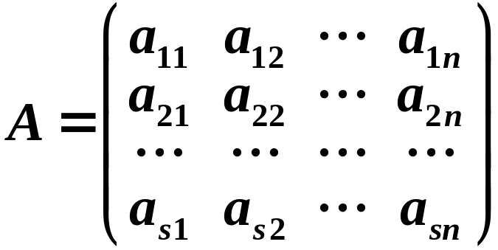
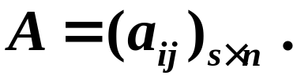

一、矩阵
定义
由sn个数排成 s 行 n 列的表
称为一个 s×n 矩阵，
简记为
数 称为矩阵A的 i 行 j 列的元素，其中i为行指标，
j为列指标.

Slide 3
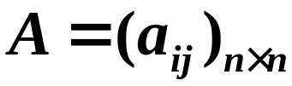
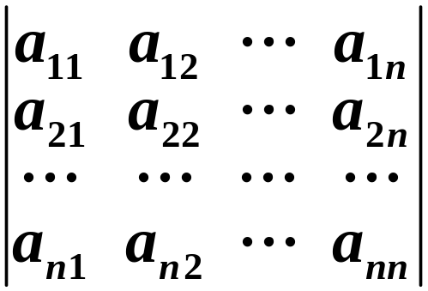

若矩阵
则说A为数域 P 上的矩阵．
特别地，
当 s=n 时， 称为n级方阵．
由 n 级方阵 定义的 n 级行列式
称为矩阵A的行列式，记作 或detA．

Slide 4
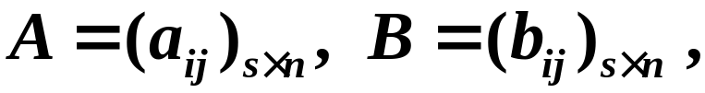
矩阵的相等
设矩阵
如果
则称矩阵A与B相等，记作 A = B．

Slide 5

二、矩阵的初等行变换
定义
数域P上的矩阵的初等行变换是指：
1) 以P中一个非零数k乘矩阵的一行；
2) 把矩阵的某一行的k倍加到另一行， ；
3) 互换矩阵中两行的位置．
注意：
矩阵A经初等行变换变成矩阵B，一般地A≠B．

Slide 6
阶梯形矩阵
如果矩阵A的任一行从第一个元素起至该行的
第一个非零元素所在的下方全为零；若该行全
为0，则它的下面各行也全为0，则称矩阵A为
阶梯形矩阵．
命题
任意一个矩阵总可以经过一系列初等行变换
化成阶梯形矩阵．

Slide 7
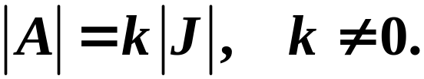
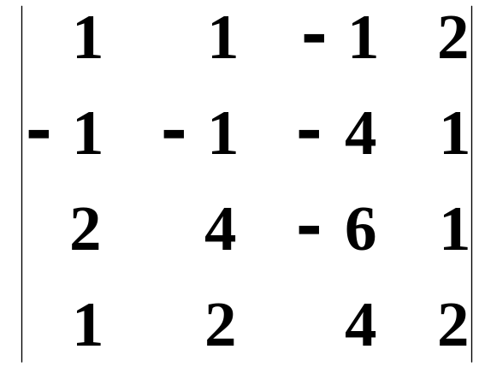
三、行列式的计算
原理：
任一方阵 A 可经过一系列的初等变换化成
阶梯阵 J ，且
方法：
对行列式 中的A作初等行变换，把它化为
阶梯阵，从而算得行列式的值．
例1 计算行列式
=57

Slide 8
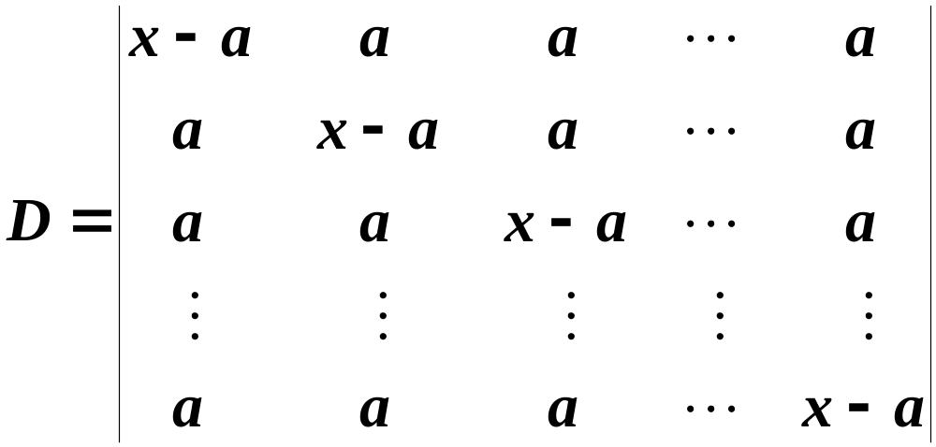
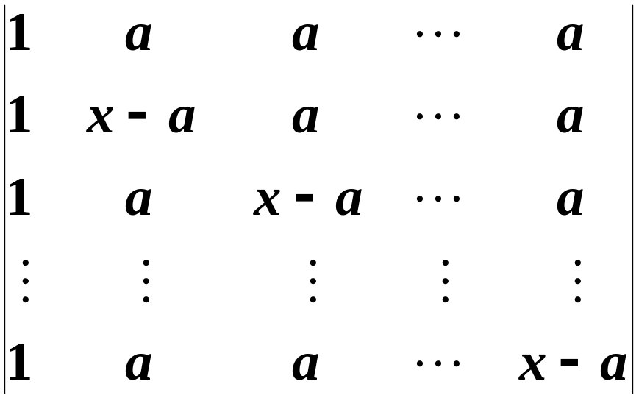


例2：

Slide 9
例2：

Slide 10
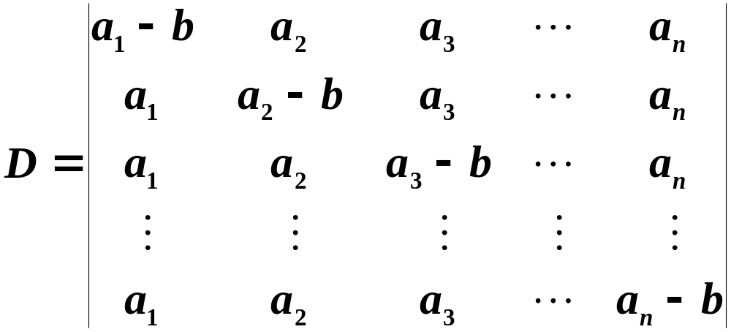
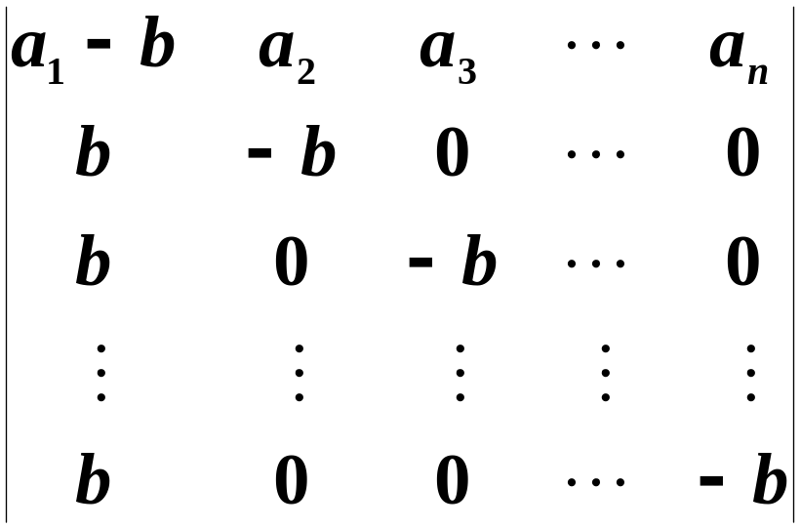
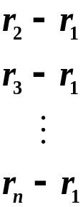
例4：
箭形行列式

Slide 11
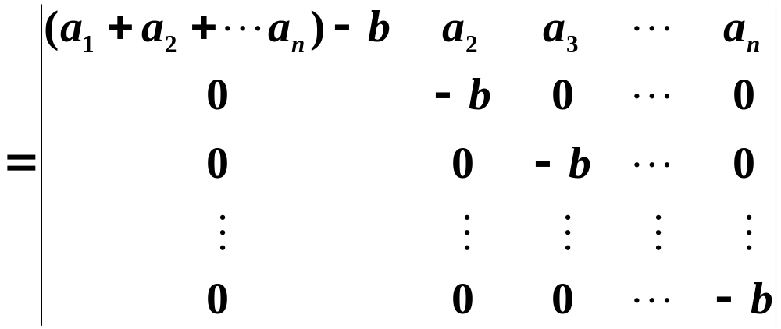


Slide 12
四、矩阵的初等列变换
定义
数域P上的矩阵的初等列变换是指：
1) 以P中一个非零数k乘矩阵的一列；
2) 把矩阵的某一列的k倍加到另一列， ；
3) 互换矩阵中两列的位置．
矩阵的初等行变换与初等列变换统称为初等变换．

Slide 13
注意：
计算行列式 时，也可对A作初等列变换，
把它化成列阶梯阵，从而算得行列式的值．
也可同时作初等行变换和列变换，有时候这样
可使行列式的计算更简便．

Slide 14
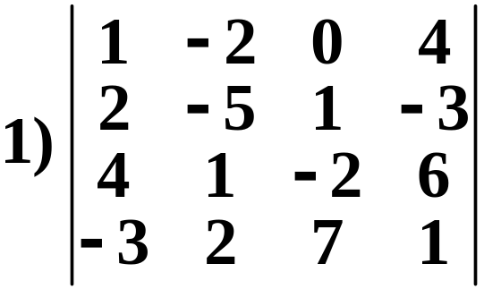
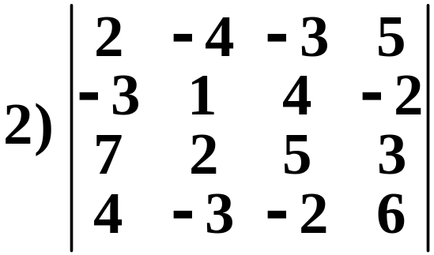
练习：计算行列式
答案：
1）－726 2）－22

